Slide 1
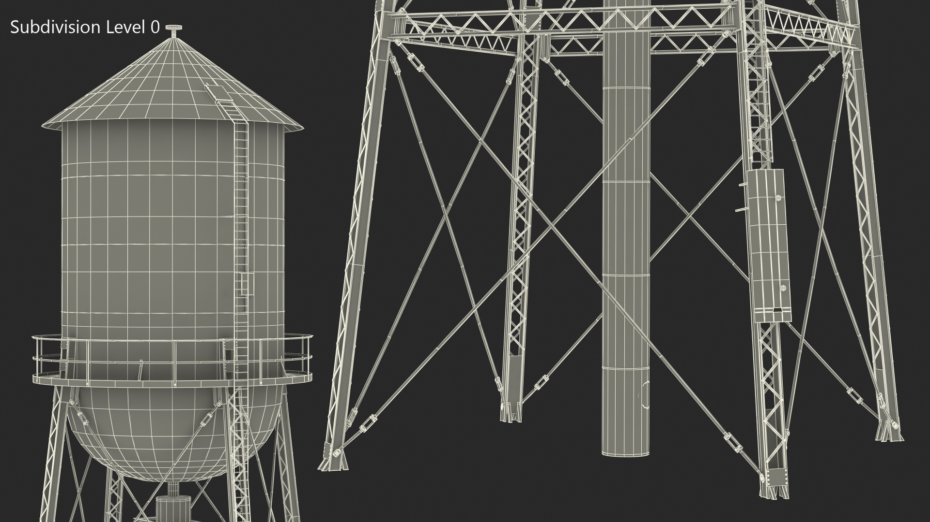
ARM-оператора для системы водоснабжения

Slide 2



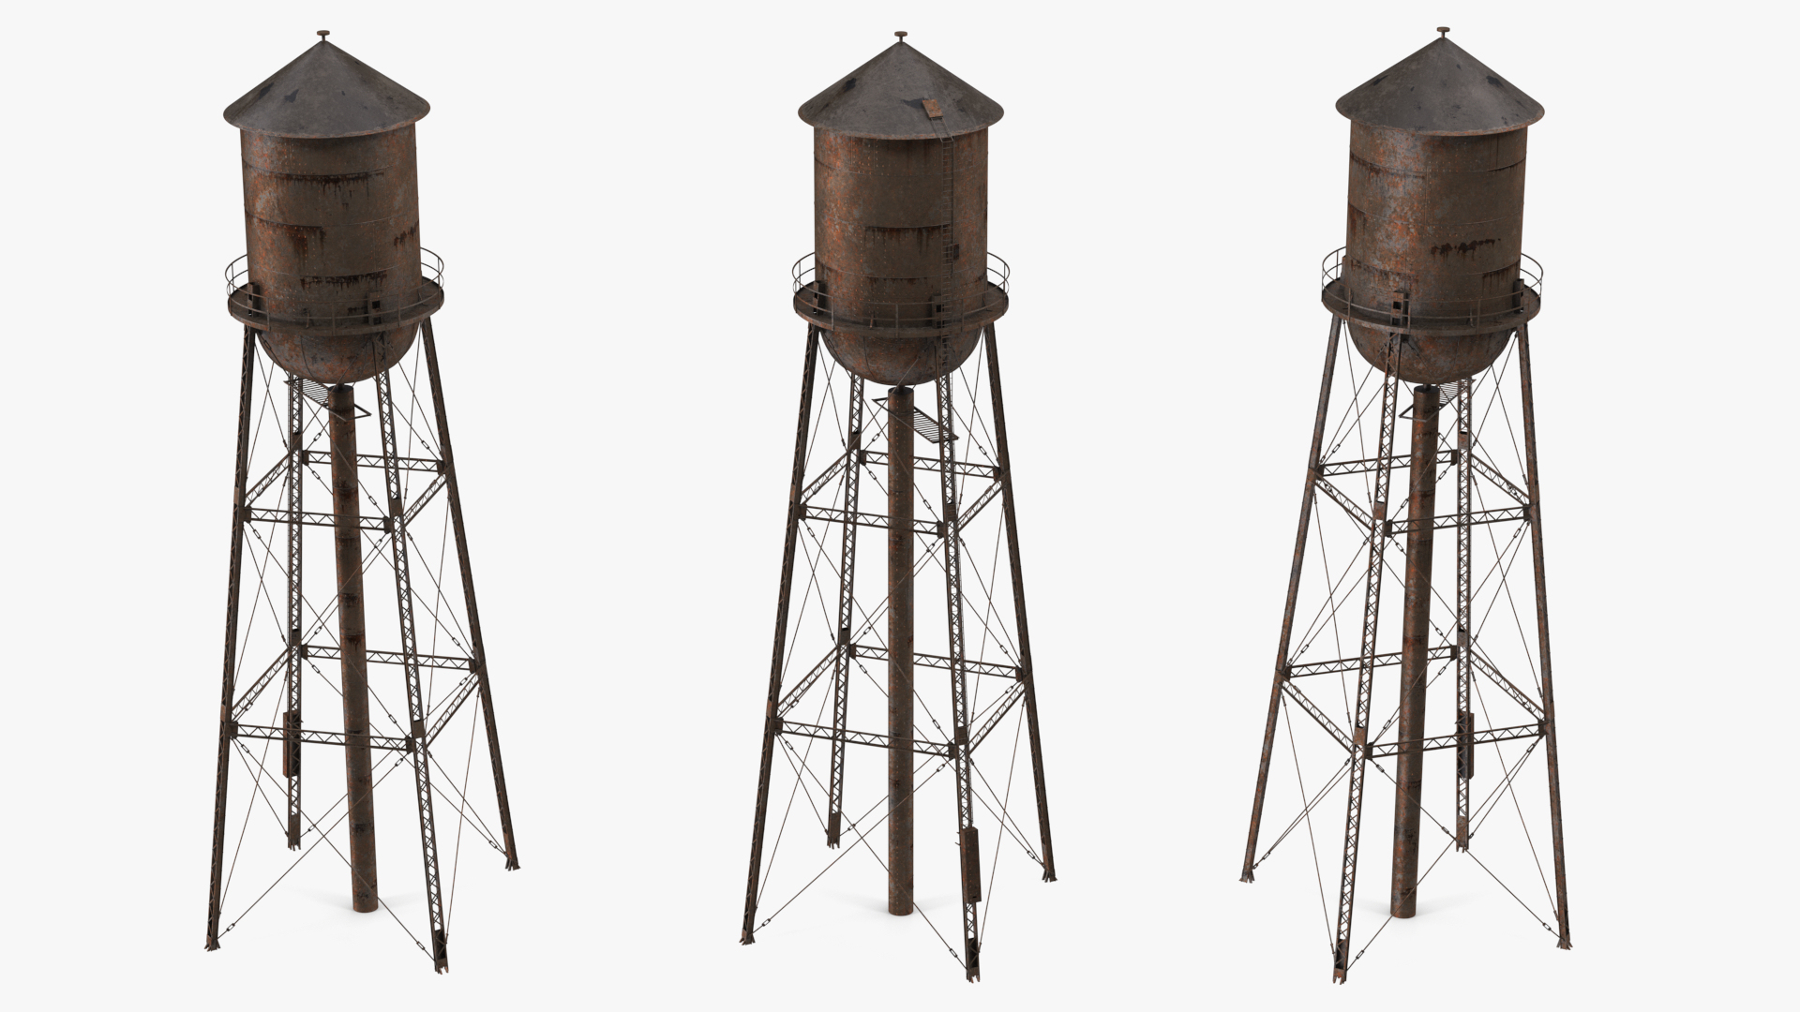
Команда мечты
→
БАК
Куксов Иван
Леонов Егор
Чепцов Кирилл
→

Slide 3
Задание
Первоначальное задание: АРМ диспетчера насосной станции водоснабжения городского района. 6 насосов: 5 основных и 1 резервный. В зависимости от разбора воды работают от 1 до 5 одновременно. Вода закачивается в накопитель. Контролируемые параметры: уровень воды в накопителе; состояние насосов (вкл/выкл) и время наработки каждого; температура в подшипниках насосов и двигателей; давление воды в подводящем водопроводе; счетчики расхода. Аварийные сигналы. Средства управления: «ручное» включение/выключение каждого насоса; переключение режима: ручное – автоматическое; аварийный «стоп» всей системы; задание рабочей конфигурации (приоритеты по номерам насосов в автоматическом режиме). | Итоговое задание: АРМ диспетчера насосной станции водоснабжения. 2 насоса: 1 основной и 1 резервный. В зависимости от разбора воды работают от 1 до 2 одновременно. Вода закачивается в накопитель. Контролируемые параметры: уровень воды в накопителе; состояние насосов (вкл/выкл); счетчики расхода. Аварийные сигналы. Средства управления: «ручное» включение/выключение каждого насоса; переключение режима: ручное – автоматическое;

Slide 4
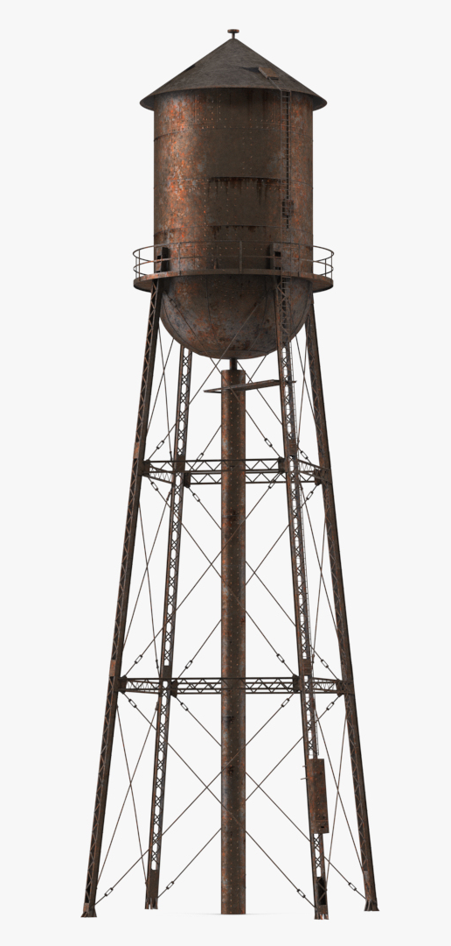
Основная задача нашей системы – поддержание уровня воды в баке. И чтобы ни один ваш кактус не завял!
→
БАК
→
→

Slide 5
Резервная помощь!
→
БАК
→
→

Slide 6
«Наша система — это как Супермен для насосов. Она не спит, не ест и не просит отпуск»
→
БАК
→
→

Slide 7
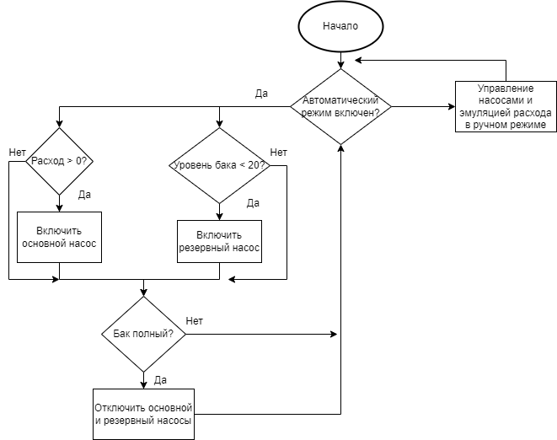

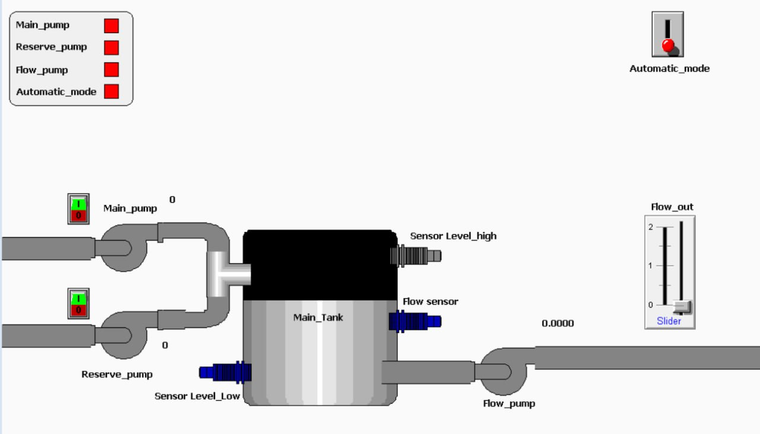
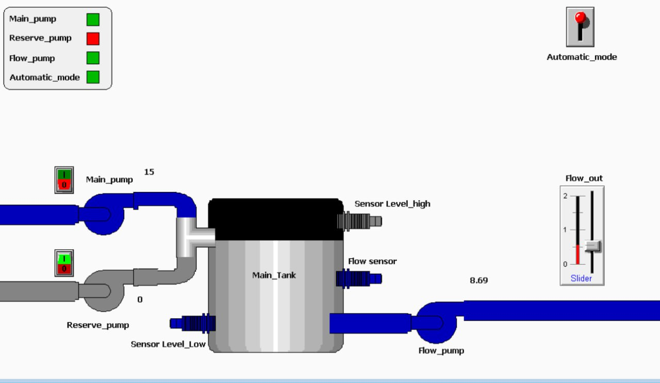
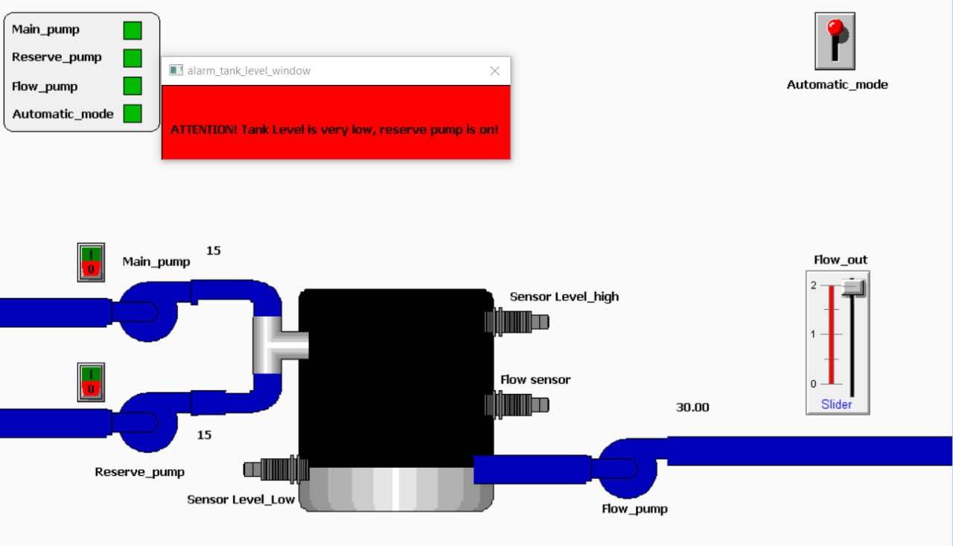
Алгоритм работы
Переменные
Ёмкость накопителя: 100 л;
Скорость работы основного насоса: 15 л/с;
Скорость работы резервного насоса: 20 л/c;
Диапазон расхода воды: 0-30 л/c;
Уровень переключения верхнего датчика уровня - 95 л;
Уровень переключения среднего датчика уровня - 50 л;
Уровень переключения нижнего датчика уровня - 20 л;

Slide 8
Алгоритм работы
Ёмкость накопителя: 100 л;
Скорость работы основного насоса: 15 л/с;
Скорость работы резервного насоса: 20 л/c;
Диапазон расхода воды: 0-30 л/c;
Уровень переключения верхнего датчика уровня - 95 л;
Уровень переключения среднего датчика уровня - 50 л;
Уровень переключения нижнего датчика уровня - 20 л;
Переменные

Slide 9

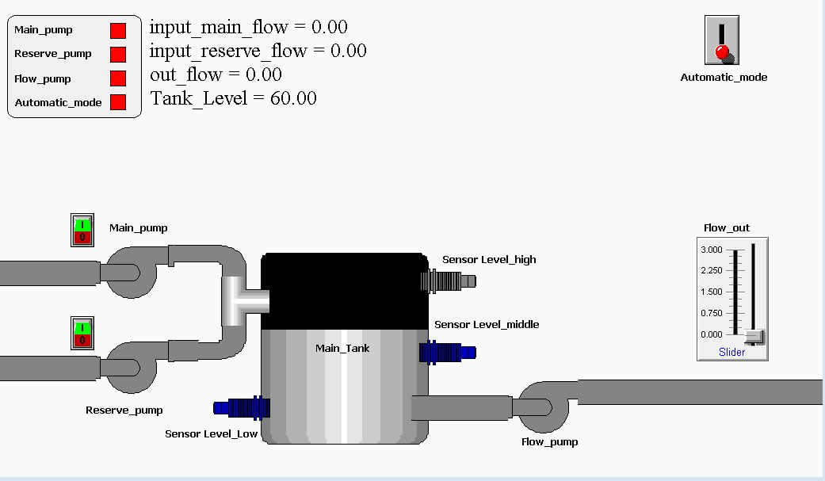
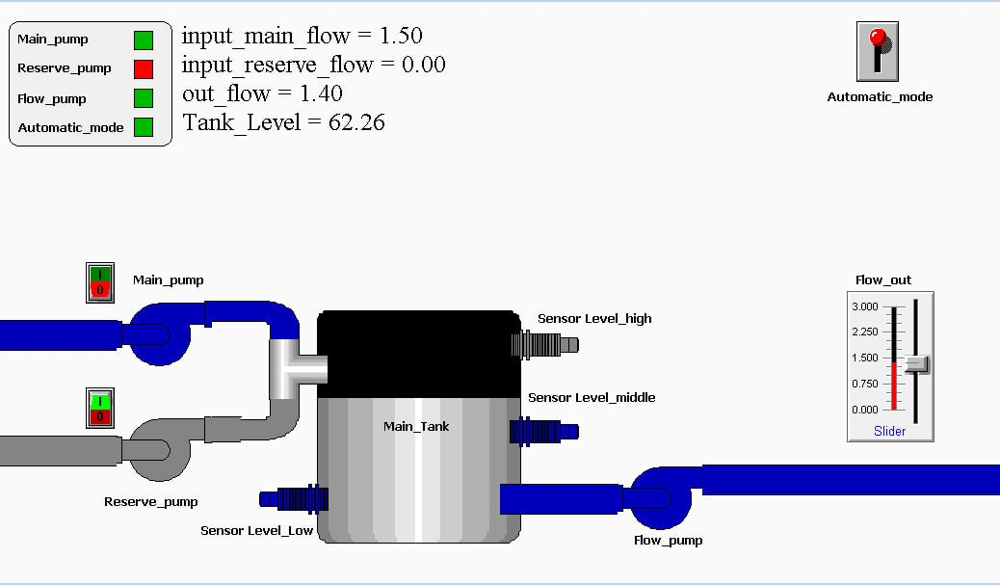
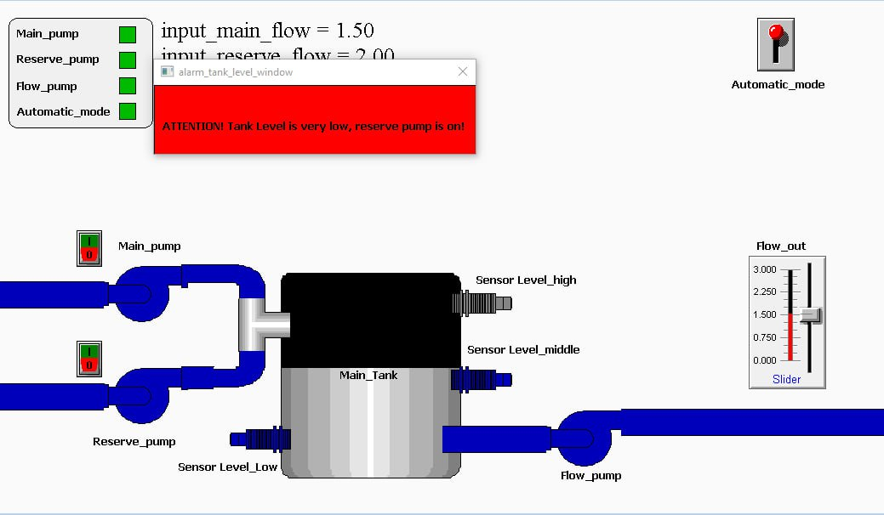
_SCADA-система_

Slide 10
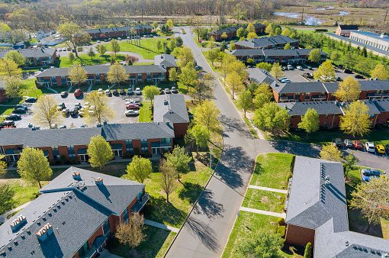
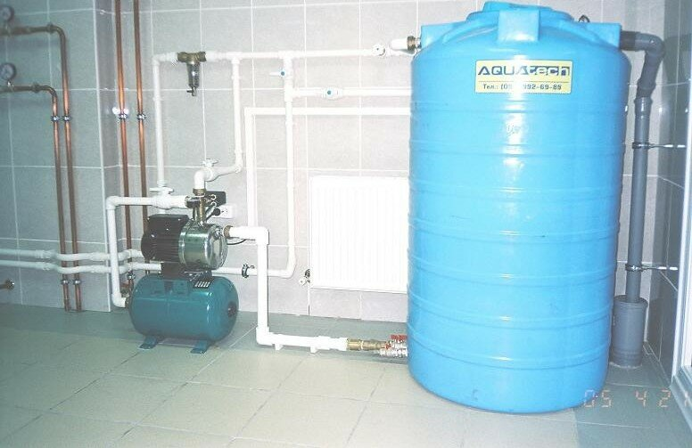
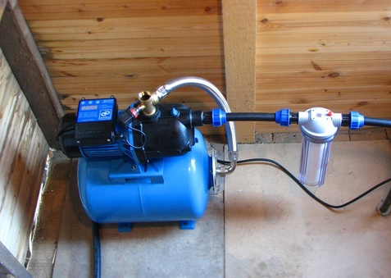
Возможные ситуации использования
Небольшой жилой массив
Участок производства
Здание

Slide 11
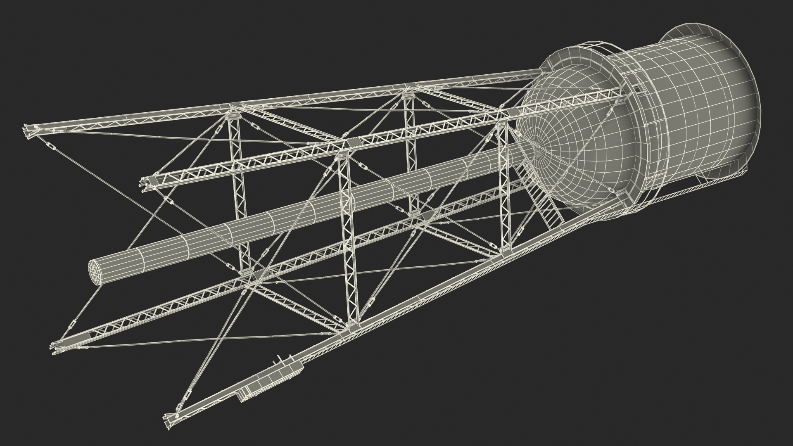
Последующие развитие
Добавление в систему дополнительных основных и резервных насосов
Возможность подключение нескольких потребителей
Вывод графиков потребления
Анализ последующего потребления на основе прошлых циклов работы

